Slide 1

File và I/O trong Java
Hướng dẫn: Phạm Ngọc Huy

Slide 2
Mục tiêu
Hiểu việc đọc ghi bằng
Stream: InputStream - OutputStream
Writer - Reader
Xử lý thư mục trong Java
Xử lý File trong java
Demo
Tạo thư mục
Tạo file, ghi file, đọc file, ghi nhiều dòng, ghi dòng mới

Slide 3
I/O trong Java
Input (i) là những tín hiệu vào của chương trình
Output (ouput) là những đầu ra của kết quả khi kết thúc
Ví du: Console Input, File
Xử lý IO bằng Stream

Slide 4
Stream
Là dòng dữ liệu dạng byte
Có 3 stream trong Java tạo tự động
System.out: output stream tiêu chuẩn
System.in: input stream tiêu chuẩn
System.err: error stream tiêu chuẩn

Slide 5
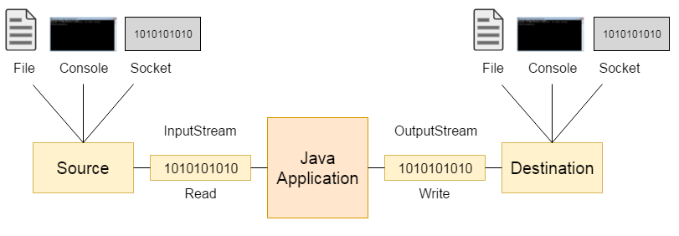
OutputStream - InputStream
InputStream: dữ liêu -> byte
OutputStream: byte -> dữ liệu
Thiết bị đọc ghi: File, Console,..

Slide 6
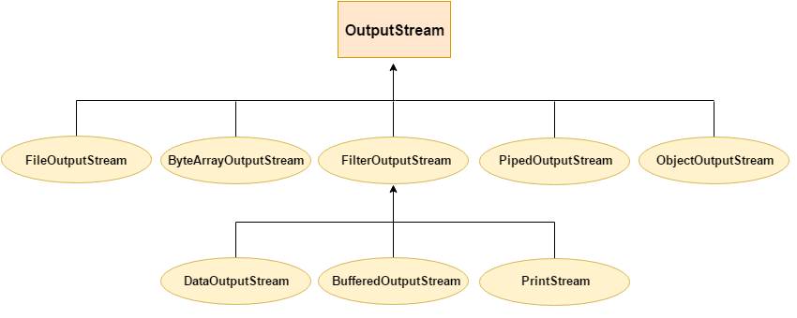
InputStream

Slide 7
OutputStream

Slide 8
Stream - Method
Output | Input
write | read
Flush (xóa dữ liệu trong bộ đệm)
close | close
Write/ Read để đọc và ghi
Close đong hoàn toàn
Một số hàm cơ bản của Stream

Slide 9
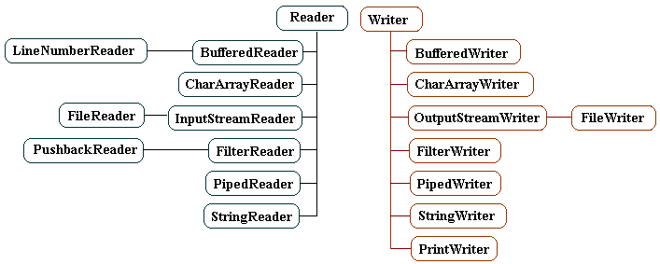
Writers - Readers
Các Reader, Writer hỗ trợ đọc ghi

Slide 10
Tổng quan File
Đọc file, ghi file, tạo file
Sử dụng Stream
Sử dụng Writer và Reader
Sử dụng những Class mới của Java 8
Ví dụ: java.nio.file.Files

Slide 11
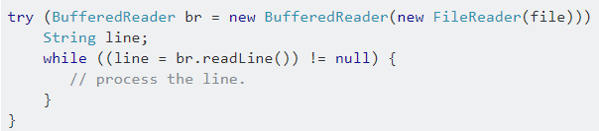
Ví dụ: Read Line File
Đọc file kết hợp các Reader

Slide 12
File - Directory Class
Hàm | Mô tả
Exists () | Kiểm tra file tồn tại không
Mkdir () | Tạo File nếu là thư mục
isDirectory() | Kiểm tra file là loại thư mục không
List() | Lấy tất cả các File trong thư mục
Delete(path) | Xóa thư mục file với đường dẫn
Trong Java Thư mục được coi là File và chứ mảng File

Slide 13
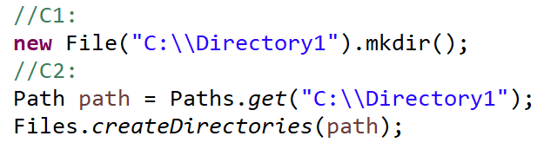
Ví du: Tạo Directory
Tạo thư mục trong Java

Slide 14
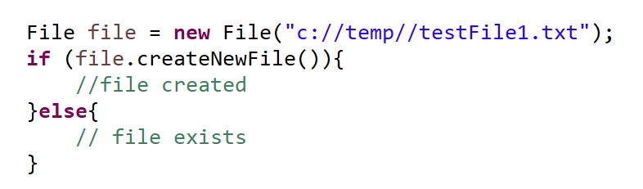
Tạo File với File
File.createNewFile()
Sử dụng File create để tạo File

Slide 15
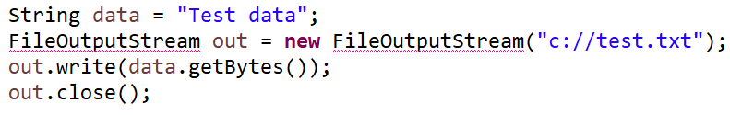
Tạo File với FileOutputStream
Khi FileOutputStream

Slide 16
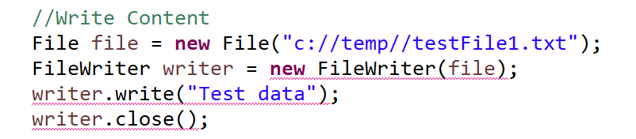
Ghi file với FileWriter
FileWriter kế thừa từ InputStream

Slide 17
Ghi dòng mới trong file đã tồn tại thì làm thế nào?

Slide 18
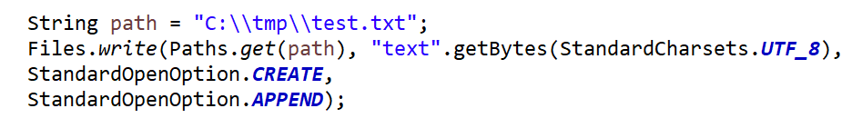
Ghi dòng mới trong File
StandardCharsets UFT8 để hỗ trợ có dấu
Option là những chế độ với File
Sử dụng System.lineSeparator() để xuống dòng
java.nio.file.Files from NIO

Slide 19
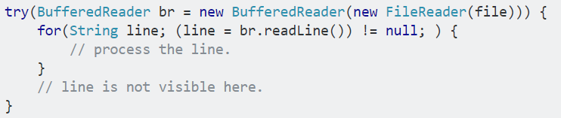
Đọc File với Reader
Với file lớn nên sử dụng BufferReader
Sử dụng vòng lặp for với đọc file

Slide 20

Đọc file với Java 8
Stream và Files với Java 8

Slide 21
Tổng kết
Hiểu việc xử lý IO trong Java
Bằng những gì
Xử lý tạo file, ghi file, đọc file như thế nào
Stream
Reader Writer trong Java
Biết thêm về Files Java 8

Slide 22


